Slide 1
第五章 树
5.1 树的基本概念
5.2 二叉树 (Binary Tree)
5.3 线索化二叉树 (Threaded Binary Tree)
5.4 压缩与哈夫曼树 (Huffman Tree)
5.5 树的存储和操作
5.6 等价类与并查集

Slide 2
在客观世界中，树（或曰树结构）大量存在，例如用树可形象地表示家谱、行政组织机构、著作目录等。
树在计算机领域中也有着广泛的应用，例如在编译程序中，用树来表示源程序的语法结构；在数据库系统中，可用树来组织信息；在分析算法的行为时，可用树来描述其执行过程。

Slide 3
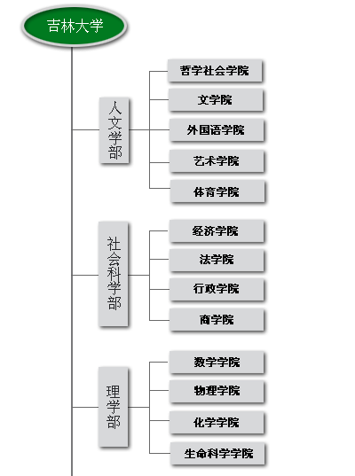
例1. 大学层次结构

Slide 4
例2. Joe的后代
下图给出了Joe(乔)的后代的层次结构, 其中Joe在顶层, Joe的孩子Ann(安), Mary(玛丽)和John(约翰)列在下一层, 在父母和孩子间有一条边. 在层次表示中, 很容易找到Ann的兄弟姐妹, Joe的后代, Chris(克里斯)的祖先等.
Joe
Ann
Mary
John
Mark
Sue
Chris

Slide 5
例3. 某公司组织管理机构
某公司中地位最高的人为总裁，在最高处；副总裁的地位次之，位于总裁之下.副总裁为总裁的下属，总裁是其上级。每个副总裁都有自己的下属，而其下属又可能有自己的下属。图中,每个员工若有直接下属或直接上级，则两者间有一条边互连。
总裁
销售
副总裁
市场
副总裁
…
财务
副总裁
开发副总裁
…
…

Slide 6
例4. 政府机构
下图是联邦政府层次结构图. 顶层元素(亦称机构)是联邦政府，下一级是其主要的隶属单位，如不同的部. 每个部可进一步划分，其分支在下一层示出. 例如国防部包括陆军, 海军, 空军和海军陆战队. 每个机构，若有分支机构，则两者间有一条边。下图展现了诸元素间的整体-部分关系.
联邦政府
国防部
教育部
…
税务部
陆军
海军
空军
海军陆战队

Slide 7
例5. 软件工程
下图给出了某文字处理器的一种模块分解图.文字处理器是最顶层模块, 在其下层被划分成4个模块. 文件模块完成与文本文件有关的操作, 如 Open, New, Save, Print和 Quit等. 字体模块包括与字体处理有关的所有功能模块, 且它们在字体模块的下一层. 导入模块用于处理图形、表格及其他格式的文本文件.光标模块处理屏幕上光标的移动. 在接口设计好之后, 程序员可以相对独立的方式分析、设计和开发每个模块.
文字处理器
文件
字体
…
导入
光标
…
…
Open
New
Save
Print
Quit
←
→
…
↑

Slide 8
软件工程中的模块化技术.一方面，模块化的目标是将大而复杂的软件系统，分解成许多功能独立，较简单、较小的模块，使多人同时并行开发不同的模块，可大大缩短整个软件的开发时间.另一方面，分开测试一些小而独立的模块比测试一个大而复杂的模块要容易得多，有利于保障开发的正确性。

Slide 9
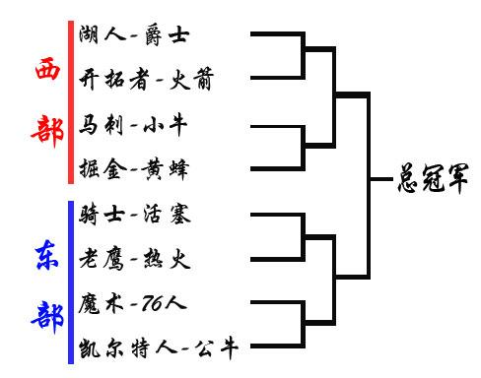

Slide 10
定义5.1
一个树（或树形）就是一个有限非空的结点集合T，其中：
有一个特别标出的被称为该树（或树形）之根root(T)的结点；
其余结点（根除外）被分成m ≥ 0 个不相交的集合T₁，T₂，…，T_{m}，且T₁，T₂，…，T_{m}又都是树（或树形）。树（或树形）T₁，T₂，…，T_{m}被称作root(T)的子树（或子树形）。

Slide 11
树的非递归定义
定义 树是包含n (n ≥ 1)个结点且满足如下条件的有限集合：
存在唯一的结点v₀，它无前驱结点，称为树的根（或根结点）；
任何非根结点都有且仅有一个前驱结点，称为该结点的父结点；
若某结点无后继结点, 则称之为叶结点; 任何非叶结点 P 都有 ≥ 1个后继结点, 称其为 P 的子结点;
任一非根结点 v_{k} 都有且仅有一条从 v₀ 到 v_{k} 的结点序列（或曰路径）v₀ → v₁ →…→ v_{k}，其中 v_{i} 是v_{i−1}(1≤ i ≤ k)的子结点。

Slide 12
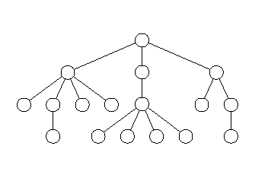
有序树：树中结点的各个子树从左至右有序。
无序树：树中结点的各个子树从左至右无序。

Slide 13
树与线性结构的比较
线性结构 | 树结构
首结点(无前驱) | 根结点(无前驱)
最后1个元素(尾节点） (无后继) | 叶子结点可能多个 (无后继)
其它数据元素 (一个前驱、一个后继) | 树中其它结点 (一个前驱、多个后继)

Slide 14
基本术语
结点的度（或者次数）:一个结点的子结点的数目(分支的个数)
树的度:树中所有结点的度的最大值
叶子结点:度为零的结点
分支结点:度大于零的结点
结点的层次: ⑴ root(T)层数为零；
⑵ 其余结点的层数为其前驱结点的层数加1 .

Slide 15
结点的度、树的度
叶子结点、分支结点
结点的层次:
A的层数为0
B、C、D的层数为1
E、G、H、I的层数为2
F的层数为3
层次0
A
层次1
B
C
D
E
层次2
G
H
I
F
层次3

Slide 16
基本术语
边:树形中结点间的连线被称为边
路径:若树形T中存在结点序列v_{m} → v_{m+1} → … → v_{m+k}(1 ≤ k ≤ T的最大层数) 满足v_{i+1}是v_{i}的子结点（m ≤ i ≤ m+k−1），则称此结点序列为v_{m}到v_{m+k}的路径,该路径所经历的边数被称为路径长度.

Slide 17
树的高度(深度)：树中叶子结点所在的最大层次
一棵树中若存在结点v_{m}到v_{n}的路径，则称v_{n}为v_{m}的子孙结点，v_{m}为v_{n}的祖先结点。

Slide 18
显然, 一个结点到它的某个子孙结点有且仅有一条路径.树中结点间的父子关系具有如下特征：
① 树中任一结点都可有零个或多个直接后继（即子结点），但至多只能有一个直接前驱（即父结点）。
② 树中只有根结点无前驱，它是始结点；叶结点无后继，它们是终结点。
③ 树中某些结点之间具有父子关系或者祖先、子孙关系，祖先、子孙关系是对父子关系的扩展, 一些结点间, 如兄弟结点(同一父亲的诸子结点被称为兄弟结点)之间 就没有这种关系。

Slide 19
边、路径、路径长度
树的高度
子孙结点、祖先结点。
从A到F的路径为A-B-E-F，
路径长度为3。
树的高度为3
层次0
A
层次1
B
C
D
E
层次2
G
H
I
F
层次3

Slide 20
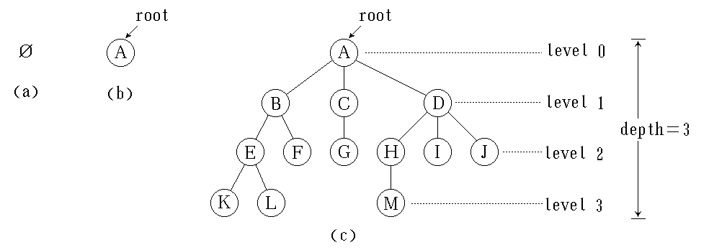
结点(node)
结点的度(degree)
分支(branch)结点
叶(leaf)结点
子女(child)结点
双亲(parent)结点
兄弟(sibling)结点
祖先(ancestor)结点
子孙(descendant)结点
结点所处层次(level)
树的高度(depth)
树的度(degree)

Slide 21
1
树的表示
1.集合嵌套表示法
2.凹入表示法
3.广义表表示法
4.树形表示法
A
B
C
E
D
2
A
B
A
C
4
D
3
B
C
E
A(B, C(D, E))
D
E

Slide 22
树的基本操作
1、判树空：TREEEMPTY(T)
2、求根：ROOT(T)
3、求树的深度：TREEDEPTH(T)
4、 求结点的brothers:同一双亲的孩子互称
5、求结点的双亲：PARENT(T, e)
6、求结点的孩子：CHILD(T , e , i)
7、建树：CREATE_TREE(T, T1 , T2 , … , Tm )
8、遍历树：TRAVERSAL(T)

Slide 23
5.2二叉树 (Binary Tree)
二叉树的主要性质和定义
● 定义：二叉树(Binary Tree)是结点的有限集合，它或者是空集，或者由一个根及两个不相交的称为这个根的左、右子树的二叉树组成。
● 二叉树的特征
① 二叉树每个结点的最多有2个子结点；
② 二叉树的子树有左右之分。

Slide 24
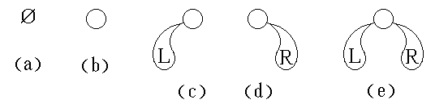
二叉树的五种不同形态

Slide 25
树与二叉树的主要区别：
⑴ 二叉树每个结点最多有 2 个子结点，树则无此限制；
⑵ 二叉树中结点的子树分成左子树和右子树，即使某结点只有一棵子树，也要指明该子树是左子树，还是右子树，就是说二叉树是有序的；
⑶ 树决不能为空（换言之树不能为空集），它至少有一个结点，而一棵二叉树可以是空的（或者说二叉树可以为空集）。

Slide 26
A
A
A
A
A
B
B
B
B
B
C
C
C
C
C
(a) (b) (c) (d) (e)
图5.9 含有3个结点所有的不同二叉树

Slide 27
二叉树的性质
引理5.1
二叉树中层数为 i 的结点至多有 2^{i} 个, i ≥ 0 .
证明：用数学归纳法。
当 i = 0 时, 至多有一个根结点, 其层数为0, 因此当 i = 0 时引理成立。
假定当 i=k (k ≥ 0)时引理成立，即第 k 层上至多有2^{k} 个结点。
对于二叉树的任意结点，其子结点个数最多为2，故第k+1层上至多有 2×2^{k} = 2^{k+1} 个结点，因此当 i = k + 1时，引理成立。 证毕▐

Slide 28
显然，高度为k (k ≥ 1)的二叉树中至少有k+1个结点。有k ≥ 1个结点的二叉树高度至多为 k−1 . 图4.2.3 是高度为 3 ，结点最少的二叉树之一。
A
B
C
D
图 有4个结点的二叉树高度为 3

Slide 29
高度为k的二叉树中至多有??个结点
引理5.2 高度为k ≥ 0的二叉树至多有2^{k+1}−1个结点.
根据引理4.2.1
第 0 层上至多有 2⁰ 个结点，
第 1 层上至多有 2¹ 个结点, … … ,
第 k 层上至多有 2^{k} 个结点,
因此，高度为 k 的二叉树中至多有
2⁰＋ 2¹＋……+ 2^{k}= 2^{k+1}－1 个结点。
证毕▐

Slide 30
引理5.3 任一有 n 个结点的二叉树, 其中叶结点数为 n₀ , 度为 2 的结点数为 n₂ , 则有 n₀=n₂+1
证明：
设 T 中, 度为 1 的结点为 n₁个, 总边数为 e,
则 n = n₀ + n₁ + n₂ ⑴
非根结点有1条边与父结点相连,
有 e = n–1 ⑵ (子结点与父结点的连接)
显然又有，e = 2n₂ + n₁ ⑶ (所有发出分支的结点)
由上诸式有 2n₂ + n₁ = n₀ + n₁ + n₂−1
n₂ = n₀−1 n₀ = n₂ + 1 证毕▐

Slide 31
满二叉树的定义：
一棵高度为k的满二叉树(perfect binary tree)，是具有2^{k+1}－1个结点且高度为 k 的二叉树(最多节点数目)。

Slide 32
由引理5.2知，高度为k（非空）二叉树至多有2^{k+1}−1个结点。满二叉树的特点是：
① 叶结点都在第k层上；
② 每个分支结点都有两个子结点；
③ 叶结点的个数等于非叶结点个数加1(根据引理5.3和②)

Slide 33
可按层次顺序（即按从第0层到第k层，每层由左向右的次序）将一棵满二叉树的所有结点用自然数从1开始编号。
1
2
3
4
5
6
7
8
9
10
11
12
13
14
15

Slide 34
完全二叉树(complete binary tree)的定义：
是一棵具有n个结点，高度为k的二叉树，且树中所有结点对应高度为k的满二叉树中编号由1至n的那些结点。
1
2
3
4
5
6
7
8
9
10

Slide 35
完全二叉树
满二叉树
1
1
2
3
2
3
4
5
6
7
4
5
6
7
8
9
10
8
9
10
11
12
13
14
15

Slide 36
包含 n 个结点、高为 k 的完全二叉树的特点：
树中只有最下面两层结点的度可小于2；
树中最下面一层的结点都集中在该层最左边 的若干位置上；
树中叶结点只能出现在层数最大、次大的两层上，即存在一个整数 m ≥ 0使得树中每个叶结点在第 m 或第 m + 1层上；
对树中所有结点, 按层次顺序, 用正整数从1开始编号, 仅仅编号最大的非叶结点可无右孩子, 其余非叶结点都有两个孩子结点；
在层次顺序意义下, 树中所有结点对应于高为 k 的满二叉树中编号由 1 至 n 的那些结点。

Slide 37
引理5.4
若将一棵具有 n 个结点的完全二叉树, 按层次顺序用自然数从 1 开始编号，则对编号为 i 的结点有：
若 1< i ≤ n, 则编号为 i 之结点的父结点编号为 ⎣i/2⎦.
若 2i ≤ n, 则编号为 i 的结点的左孩子的编号为 2i；否则 i 无左孩子。
若 2i+1≤ n, 则结点 i 的右孩子结点编号为 2i+1；否则 i 无右孩子。
仅仅编号最大的非叶结点可无右孩子, 但必须有左孩子, 其余非叶结点都有两个孩子结点。

Slide 38
用归纳法证明
若 i = 1，n ≥ 2，则其左孩子的编号显然为 2 .
假定对所有 j (1≤ j ≤ i, 2i ≤ n) ，其左孩子的编号为 2 j .
如果 2(i +1) ≤ n ，那么对结点 j = i+1，往证其左孩子的编号为 2(i + 1) . 由层次顺序知， i+1的左孩子之前的两个结点就是 i 的左孩子和右孩子，由归纳假设知 i 的左孩子编号为 2i ，i 的右孩子编号为 2i+1，从而i + 1的左孩子编号为 2i+2=2(i+1) .
证毕▐

Slide 39
引理5.5 n个结点的完全二叉树的高度是⎣ log₂n ⎦ .
证明：
设二叉树高度为k，由定义4.2.3知，完全二叉树的结点个数介于高度为k-1和高度为k的满二叉树的结点数之间，即有：
2^{k}-1< n≤2^{k+1}-1
从而有2^{k}≤n< 2^{k+1}，即k≤log₂n< k+1，因为k为整数，故有k= ⎣ log₂n ⎦ .
证毕。
请注意: 当根结点的层数从1计时，树的高度为
⎣ log₂n 」+1 。

Slide 40
二叉树的存储结构
要存储一棵二叉树，需存储其所有结点的数据信息，以及其左、右孩子的地址。
通常有两种存储方式：
顺序存储
链接存储

Slide 41
5.2.2 二叉树的顺序存储
二叉树的顺序存储（或曰顺序存储方式，顺序存储方法）： 系指将二叉树的所有结点按层次顺序存放在一块地址连续的存储空间中，同时要反映出二叉树中结点间的逻辑关系。

Slide 42
对于任一完全二叉树 T，结点的层次顺序反映了其结构，可按层次顺序给出其结点编号——这就是 T 的顺序存储方式，结点编号恰好反映了 T 结点间的逻辑关系。
若对完全二叉树 T 之结点按层次顺序编号, 则可用一维数组 A 对其进行存储, A[i] 存储 T 中编号为 i 的结点，其中A[1]存储 T 的根结点, ；若结点 A[i] 的有左孩子，则其存放在 A[2i] 处；若结点A[i]有右孩子，则其存放在 A[2i+1] 处.

Slide 43
A
1
B
E
3
2
A | B | E | C | D
C
D
5
A[1]
A[2]
A[3]
A[4]
A[5]
4
(a) 5个结点的完全二叉树
(b) 图(a)的顺序存储结构
完全二叉树的顺序存储结构

Slide 44
哪个是编号最大的非叶结点？
31
1
23
12
2
3
66
94
17
5
4
5
6
7
70
62
49
8
9
10
结点值 | 31 | 23 | 12 | 66 | 94 | 17 | 5 | 70 | 62 | 49
结点编号 | 1 | 2 | 3 | 4 | 5 | 6 | 7 | 8 | 9 | 10

Slide 45
若将上述方法用于非完全二叉树，却有很多缺点。
如果采用上述顺序存储方式，按层次顺序，对非完全二叉树之结点进行编号，则编号不能表达结点间的逻辑关系. 为此先通过添加虚结点将其转换成一棵“完全二叉树”,然后再对原来的结点和虚结点统一编号, 最后完成顺序存储。
但这无疑增加了用于存储虚结点的空间。

Slide 46
可能会浪费很多存储空间，单支树就是一个极端情况。
(b) 完全二叉树
转换
A
A
B
B
C
C
D
(a) 非完全
二叉树
D
A |  | B |  |  |  | C |  |  |  |  |  |  |  | D
A[1]
A[3]
A[7]
A[15]
(c)非完全二叉树的顺序存储结构

Slide 47
4.2.3 二叉树链接存储
二叉树链接存储系指二叉树的诸结点被随机存放在内存空间中，用指针表明结点间的逻辑关系。
二叉树的结点结构 在二叉树的链接存储中，结点包含三个域，数据域data、左指针域 left 和右指针域 right，其中左、右指针分别指向该结点的左、右子树的根结点；结点结构图示如下：
left
data
right

Slide 48
二叉树链接存储结构
A
Λ
A
B
B
Λ
C
Λ
D
C
D
Λ
E
Λ
F
Λ
E
F
G
Λ
G
Λ
常用 data 字段值表示结点的名字. 例如在右图第 2 层最左边的结点 C 中，left 域中的 Λ 表示 C 的左子树为空，right 域的 Λ 表示 C 的右子树为空。

Slide 49
另一种结点结构：
结点包括三个指针域，parent域中指针指向其父结点
Left | data | parent | right

Slide 50
